Slide 1
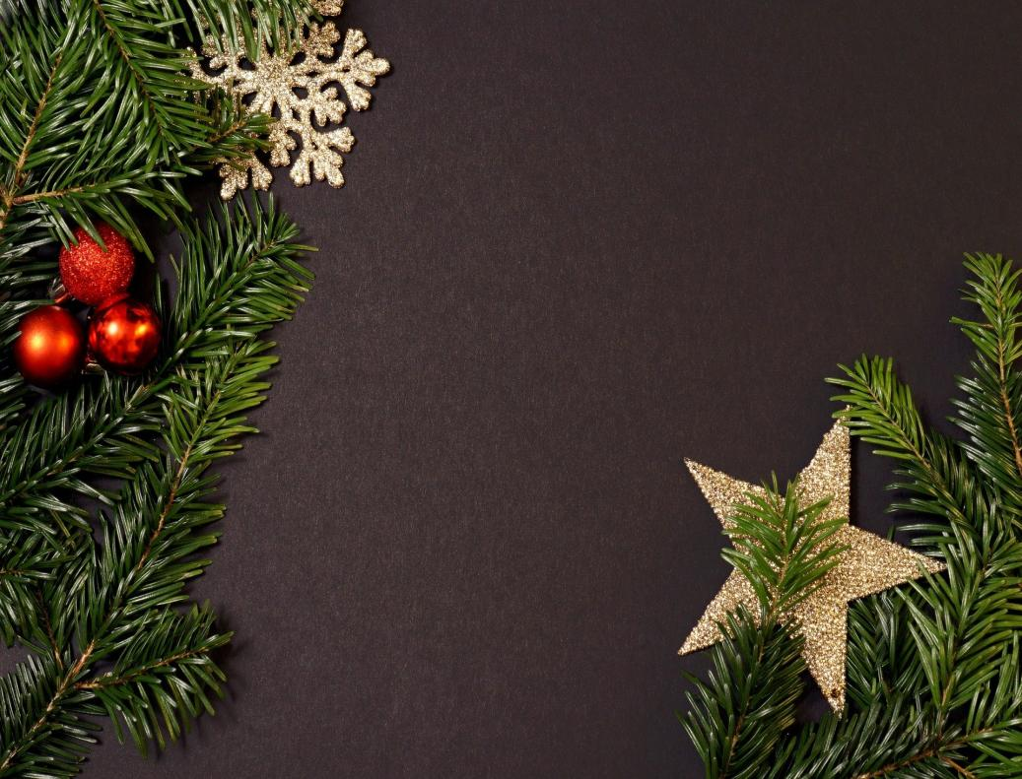
Tradycje Świąt Bożego Narodzenia na świecie
Notes:
htnyty6

Slide 2
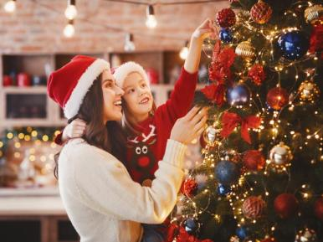
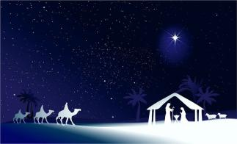
Polska
Tradycje i zwyczaje bożonarodzeniowe w Polsce są podobne w większości regionów naszego kraju. Chyba nikt nie wyobraża sobie świąt bez pięknie przystrojonej choinki z mnóstwem światełek, śpiewania kolęd, dzielenia się opłatkiem. Wyjątkowo atrakcyjne tradycje świąteczne dla dzieci to oczekiwanie, aż na niebie pojawi się pierwsza gwiazdka i otrzymywanie prezentów w wigilijny wieczór. Zobaczmy jak ludzie w innych krajach obchodzą Święta Bożego Narodzenia!

Slide 3
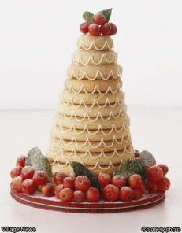
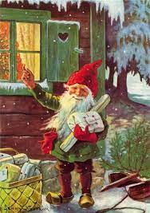
Norwegia
W Norwegii w Wigilię je się głównie mięso. Nie ma tu tradycji 12 potraw, za to w wielu domach na wigilijnym stole pojawia się 7 rodzajów świątecznych ciast!
Za dostarczanie prezentów odpowiada Julennisen – długobrody skrzat, który mieszka w domu. Wierząc w obecność Julennisen Norwegowie stawiają jego podobiznę w dekorowanych na święta domach. A w Wigilię koniecznie trzeba poczęstować go miseczką puddingu ryżowego. Bo jak skrzat będzie najedzony, będzie miał dobry humor i przyniesie prezenty.
W wielu domach rodziny wspólnie budują piernikowe domki, ozdobione różnokolorowymi cukierkami.

Slide 4
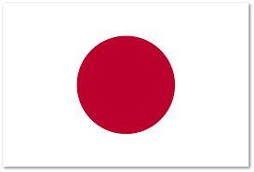
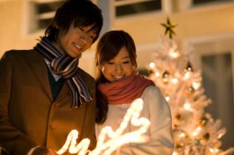
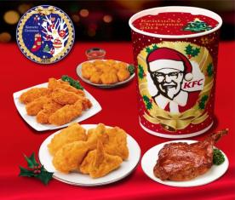
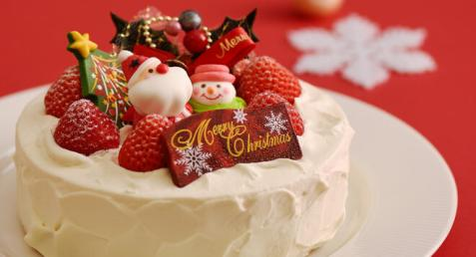
Japonia
Japońskie święta są obchodzone w zupełnie inny sposób niż na zachodzie – nie mają religijnego wydźwięku, a Boże Narodzenie jest normalnym dniem pracy.
Boże Narodzenie jest w Japonii uznawane za święto zakochanych. Panowie zapraszają swoje partnerki na kolację do dobrej restauracji i obdarowują je prezentami.
Tym, na co najbardziej czekają japońskie dzieci w Wigilię, jest bogato przyozdobiony tort z bitą śmietaną i truskawkami, zwany kurisumasu keeki
Inną świąteczną tradycją, której nie znajdziemy nigdzie indziej jest zwyczaj zajadania się w Wigilię… kurczakami. Najlepiej z KFC.

Slide 5
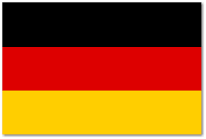
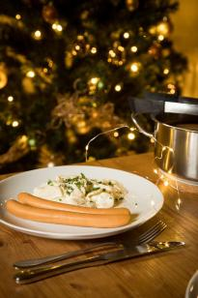
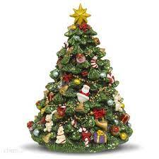
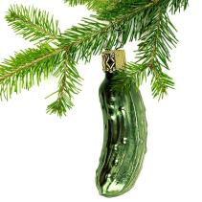
Niemcy
Wigilia to nie uroczysta kolacja, podczas której spożywa się pieczołowicie przygotowane dania postne, a szybki posiłek, podczas którego podaje się sałatkę ziemniaczaną i pieczone kiełbaski.
Choinka, kalendarz adwentowy, wieniec adwentowy, jarmarki świąteczne – wszystkie te rzeczy pochodzą z tradycji niemieckiej i stamtąd właśnie przybyły do Polski.
Na choince wiesza się bombki w kształcie ogórków! Tradycja mówi, że temu, kto pierwszy wypatrzy zielonego ogórka na drzewku przysługuje prawo do dodatkowego prezentu.

Slide 6
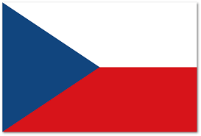
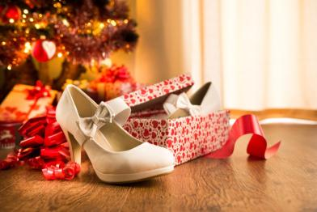
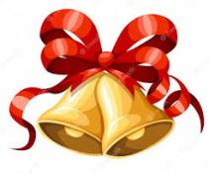
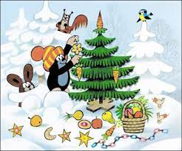
Czechy
Do tradycji wigilijnych należy wróżenie (lanie ołowiu, przekrajanie jabłka, rzucanie butem w drzwi przez panny na wydaniu)
W Czechach prezenty pod choinką zostawia Dzieciątko, czyli Ježíšek.
Po kolacji wigilijnej zapala się świeczki i zimne ognie na choince.
Potem nagle dzwoni dzwoneczek. To znak, że Jezusek przyniósł prezenty.
Wieloletnią tradycją, bez której Czesi nie wyobrażają sobie świąt Bożego Narodzenia, są bajki wyświetlane przez wszystkie czeskie stacje telewizyjne w wieczór wigilijny.

Slide 7
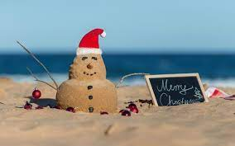
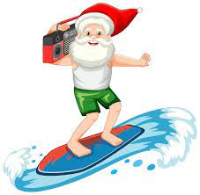
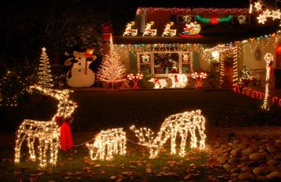
Australia
Boże Narodzenie w Australii obchodzi się w samym środku lata, które trwa tam od grudnia do lutego.
Mikołaj przybywa do australijskich dzieci na desce surfingowej, a w zaprzęgu ma delfiny lub kangury, a do tego wszystkiego jest ubrany w shorty, koszulkę z krótkim rękawem i obowiązkowo - klapki!
Australijczycy ozdabiają domy światełkami na wszelkie możliwe sposoby. Tradycją jest zwiedzanie ulic i wybieranie najlepiej przyozdobionego domu w okolicy.

Slide 8
Wesołych Świąt!
Frohe Weihnachten
Veselé Vánoce
God jul
ハッピークリスマス
Merry Christmas
Autor prezentacji: Nina Nishii 3B

